Slide 1



THUYẾT TRÌNH BÀI TẬP LỚN
Môn: Lập Trình Hướng Đối Tượng
GVHD: Mai Đức Trung
Danh sách thành viên:
Nguyễn Linh Đăng Minh | 1712177
Trương Vĩnh Phúc | 51303078
Trần Minh Phong | 1710233

Slide 2
ĐỀ TÀI : GAME ANGRY BIRDS
Ngôn ngữ lập trình: C#
Công cụ: Unity

Slide 3
Cách chơi
Kéo thả quả bóng màu đỏ để bắn nó đến vị trí mong muốn
Bắn trúng những quả bóng xanh để tiêu diệt chúng
Làm đổ những khối gỗ có thể tiêu diệt được nhiều kẻ địch hơn

Slide 4
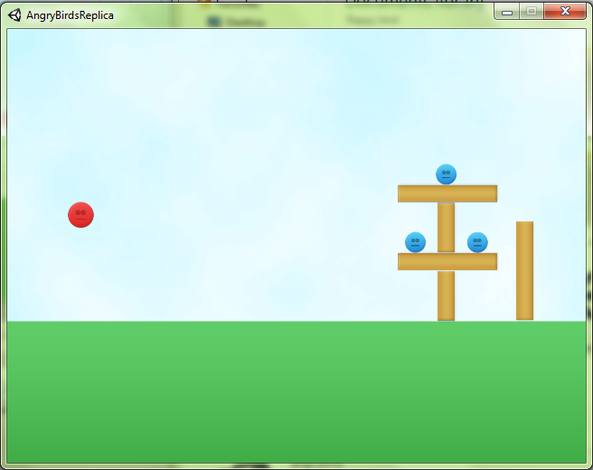
Demo

Slide 5
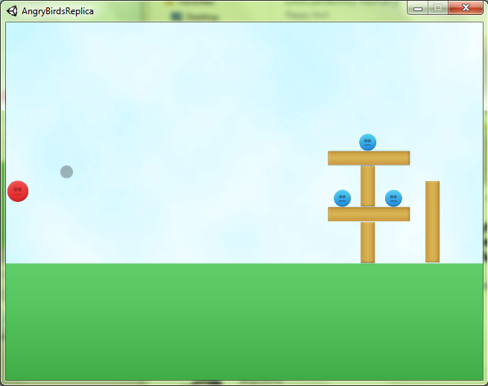
Nhấn chuột vào trái banh màu đỏ, giữ và kéo về sau

Slide 6
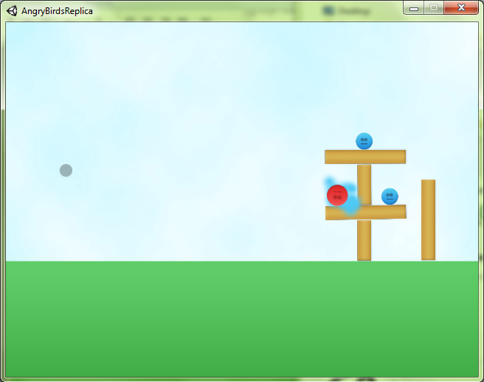
Thả chuột ra, trái bóng đỏ sẽ bay về phía trước

Slide 7
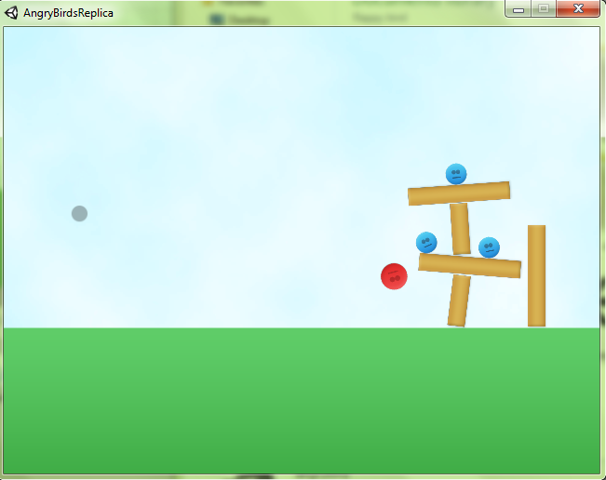
Bắn vào những khối xây sẽ làm đổ chúng.

Slide 8
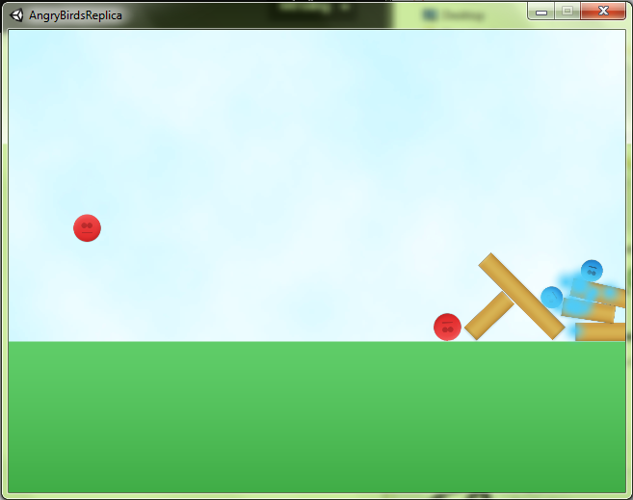
Tiêu diệt quân địch

Slide 9
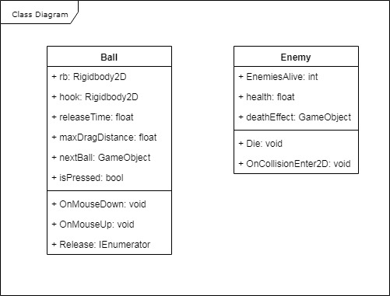
Class diagram

Slide 10
Cảm ơn thầy và các bạn đã theo dõi

